Slide 1

Bauanleitung v1.0
Hardware: zytQuadrat Mini DIY v2.0
17.1.2024
Bracci Electronics

Slide 2
Herzlichen Glückwunsch zur zytQuadrat Wortuhr!
Top-Features:
Uhrzeit in Worten
Bedienung via Infrarot Fernbedienung, Webinterface oder über Taster auf der Rückseite der Uhr
automatische Helligkeitsregelung
Info zum Raumklima
Info zur Umgebung
Hochpräzise Uhrzeit (Uhrenquarz, Synchronisierung mit Zeitserver)
Events (Jahrestage mit Lauftexten und Animationen)

Slide 3
Lieferumfang
1x Elektronik Platine unbestückt
1x Wemos Controller Modul
2x Buchsenleiste zu Wemos Controller Modul
2x Stiftleiste zu Wemos Controller Modul
1x DS3231 Modul mit integrierter Stützbatterie
1x Stiftleiste zu DS3231 Modul
1x DC-Buchse
1x USB-C Buchse
1x Stiftleiste zu USB-C Buchse
2m LED Strip WS2812B-V5
4x LED-Chip WS2812B-V5
3x Elko
1x IR-Empfänger
1x Phototransistor
3x Taster lang
3x Taster kurz
1x Gehäuse PRO mit Kantenumleimer schwarz oder weiss (optional)
9x Einschlaghülsen Kunststoff
9x Schrauben
1x Netzteil mit 1.5m und USB-C Stecker (optional)
1x Netzteil mit 1.5m und Hohlstecker 5.5/2.1mm (optional)
1x Fernbedienung (optional)
6x Magnete (optional)
1x Diffusorfolie (optional)
1x BME280 (optional
1x Stiftleiste zu BME280
1x Buchsenleiste zu BME280

Slide 4
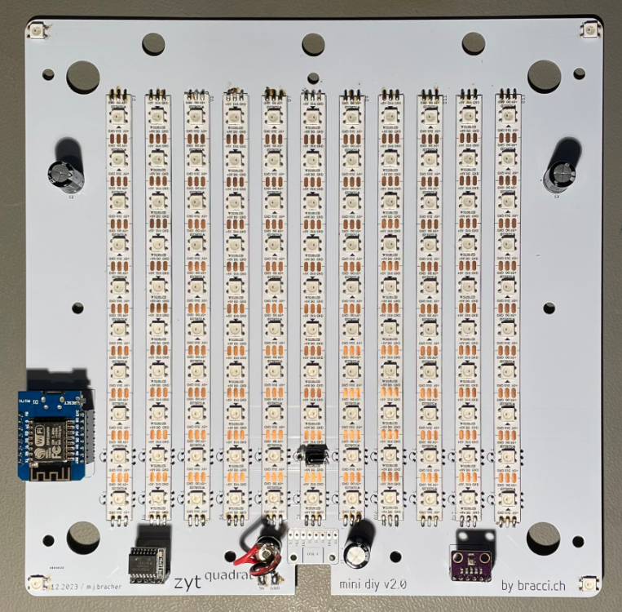
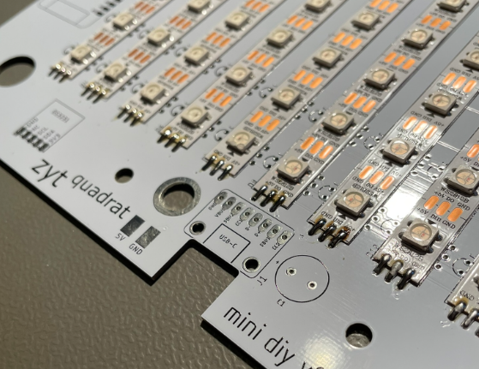
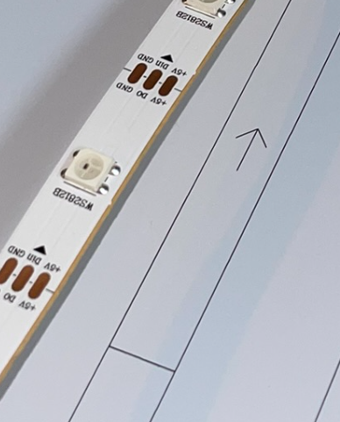
Platine – LEDs D3~13
LED-Streifen zuschneiden (11 Streifen à 10 LEDs)
Rückseitige Folie abziehen
Streifen auf Platine kleben
An allen Enden 3 Kontakte verlöten
ACHTUNG! Pfeilrichtung auf LED-Streifen und Platine muss übereinstimmen

Slide 5
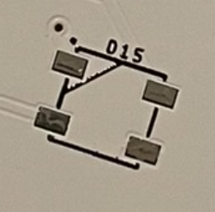
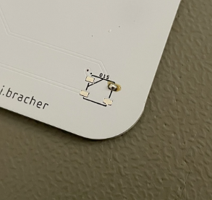
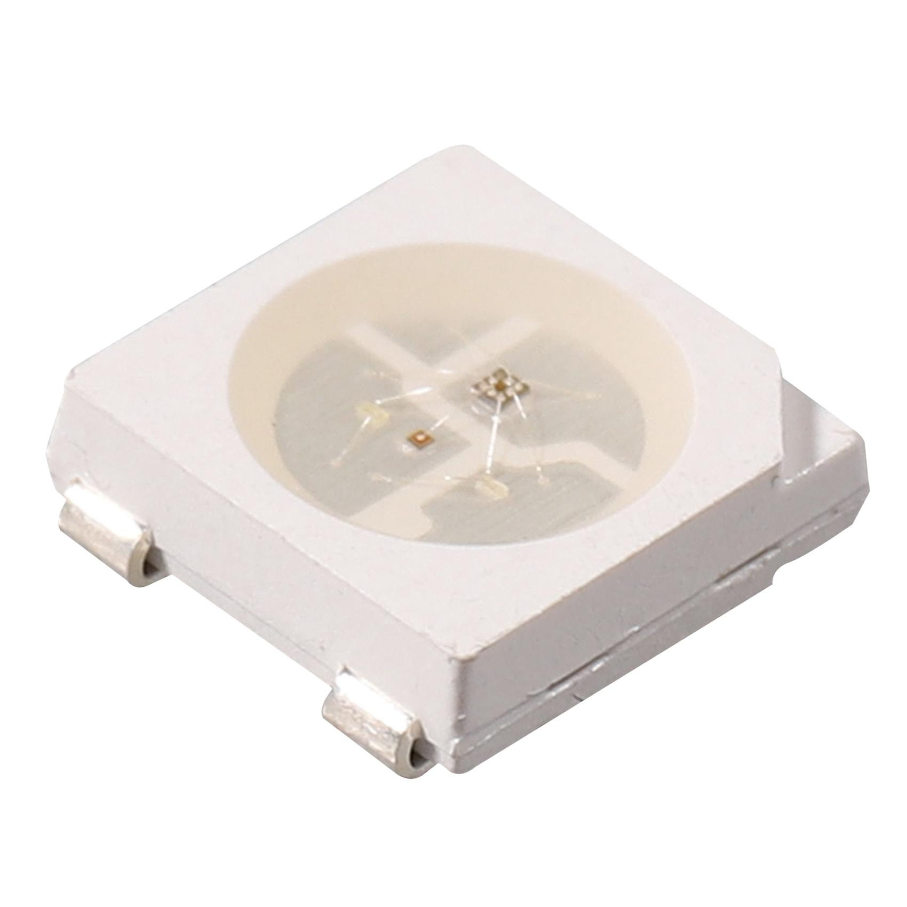
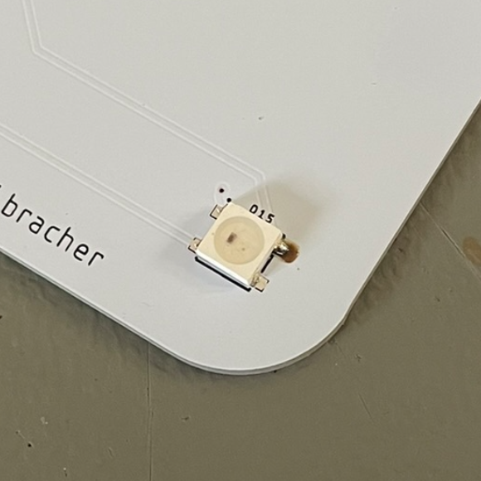
Platine – LEDs D1~2 & D14~15
LEDs verlöten
Tipp: ein Lötpad vorverzinnen und erstes Bein dranlöten.
ACHTUNG!
Ausrichtung der angeschrägten Ecke beachten

Slide 6
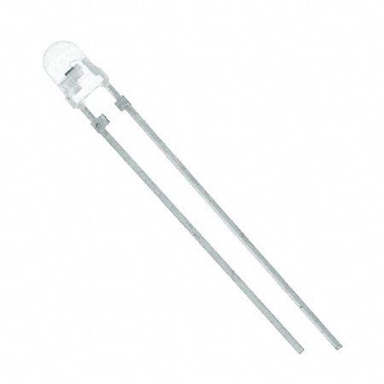
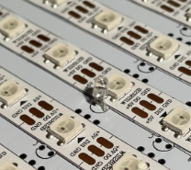
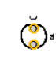
Platine – Phototransistor Q1~22
Phototransistor an gewünschter Stelle (Q1~22) montieren
Default ist Q19, ansonsten muss die Firmware angepasst werden.
Beine auf Platinenrückseite kürzen
C
ACHTUNG! Kurzes Bein zu Markierung «C»
C

Slide 7
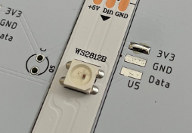
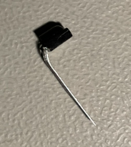
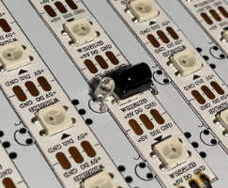
Platine – Infrarotempfänger U1~22
Beine des IR-Empfängers etwas kürzen (Der «Kopf» sollte in der Mitte des LED-Streifens zu liegen kommen)
IR-Empfänger an gewünschter Stelle (U1~22) anlöten
vorzugsweise bei einer LED, die nie leuchtet
Tipp: ein Lötpad vorverzinnen und erstes Bein dranlöten.

Slide 8
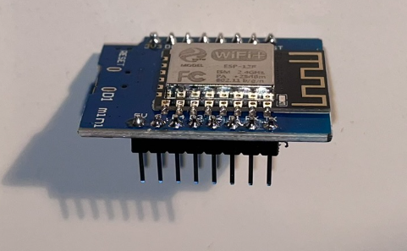
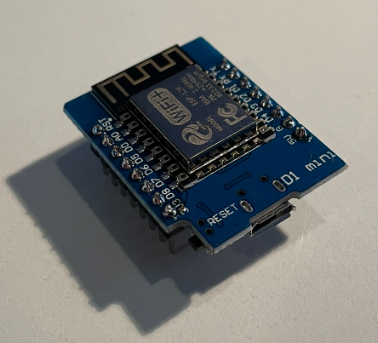
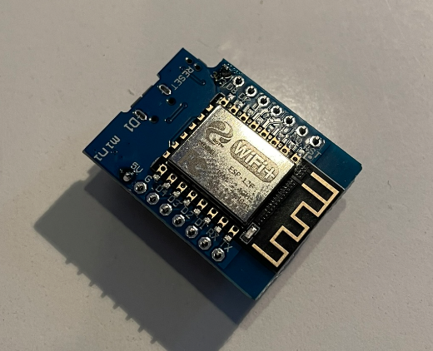
Platine – Controller U24
Stiftleisten an Controller-Modul anlöten
Tipp: Pro Stiftleiste erst einmal nur 1 Pin anlöten, dann unter Heizen der Lötstelle Stiftleiste senkrecht zum Modul ausrichten.

Slide 9
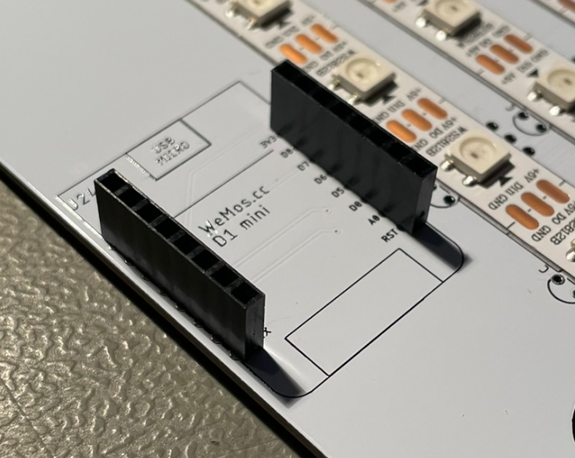
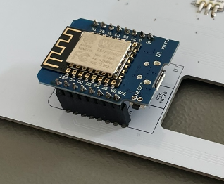
Platine – Controller U24
Buchsenleisten stecken
Auf Platinenrückseite anlöten
Controller-Modul vorübergehend wieder entfernen
Tipp: Controller-Modul während dem Lötvorgang gesteckt, damit die Buchsenleisten senkrecht zur Platine ausgerichtet sind.

Slide 10
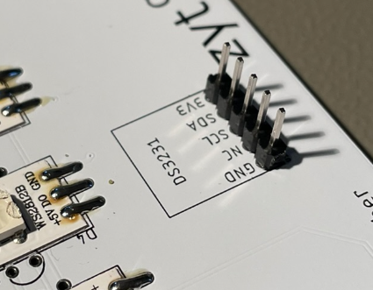
Platine – RTC U23
Stiftleiste stecken
Auf Platinenrückseite löten

Slide 11
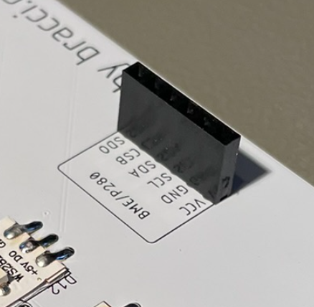
Platine – BME280 U25
Buchsenleiste stecken
Auf Platinenrückseite löten

Slide 12
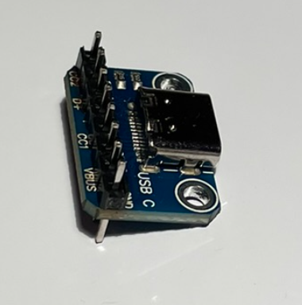
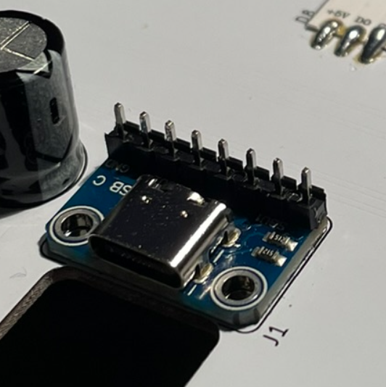
Platine – USB-C Modul J1
Stiftleiste an USB-C Modul montieren
USB-C Modul in Hauptplatine stecken
Auf Platinenrückseite löten
Tipp: bei Schritt 1 nicht zu viel Lötzinn verwenden, damit bei Schritt 2 das USB-C Modul möglichst plan auf der Hauptplatine aufliegt.
Tipp: dient zur Stromversorgung von der unten.

Slide 13
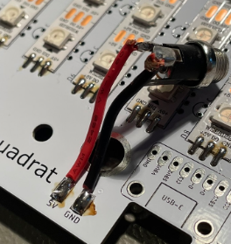
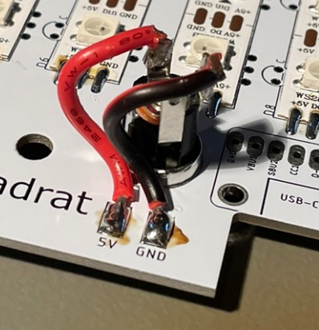
Platine – Hohlbuchse
Litzen anlöten an Hohlbuchse anlöten
Litzen an Lötpads auf Platine anlöten
Hohlbuchse montieren und mit Mutter sichern
Tipp: dient zur Stromversorgung von hinten – z.B. bei stehender Anwendung.

Slide 14
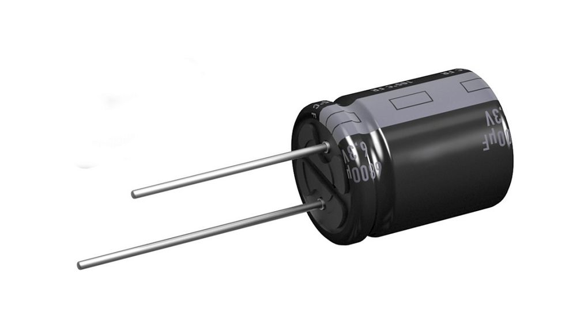
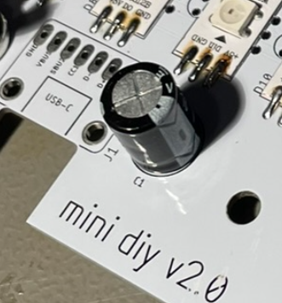
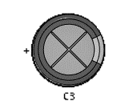
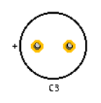
Platine – Kondensatoren C1~3
Kondensatoren stecken
Auf Platinenrückseite löten
Beine auf Platinenrückseite kürzen
ACHTUNG! Polarität beachten.
Langes Bein zu Markierung «+»
+

Slide 15
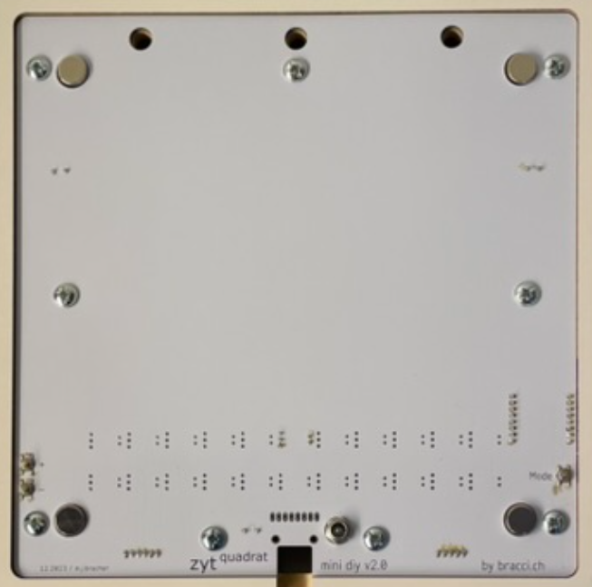
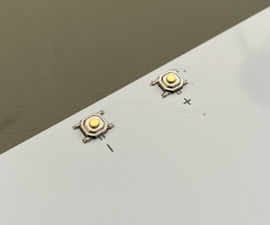
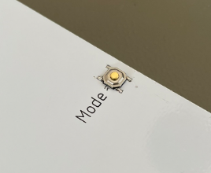
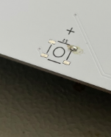
Platine – Button S1~3
Buttons anlöten
Tipp: ein Lötpad vorverzinnen und erstes Bein dranlöten.

Slide 16
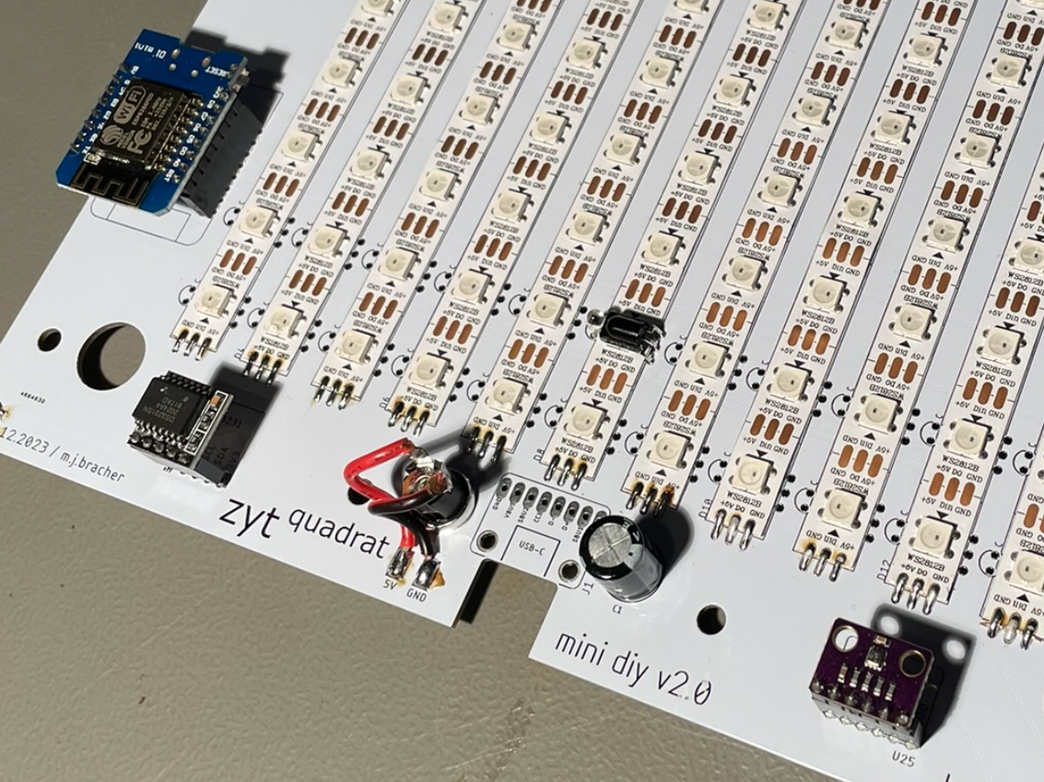
Platine – Module U23/24/25 stecken

Slide 17

Platine – fertig!
Die Platine ist damit schon mal geschafft!

Slide 18
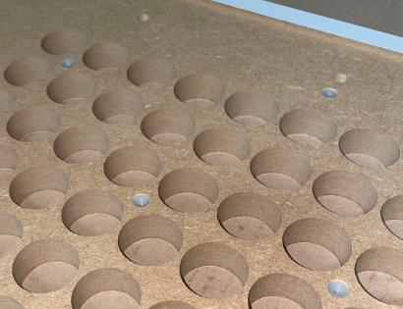
Gehäuse – Gewindehülsen einpressen
Gewindehülsen einpressen oder mit einem Kunststoffhammer einschlagen

Slide 19
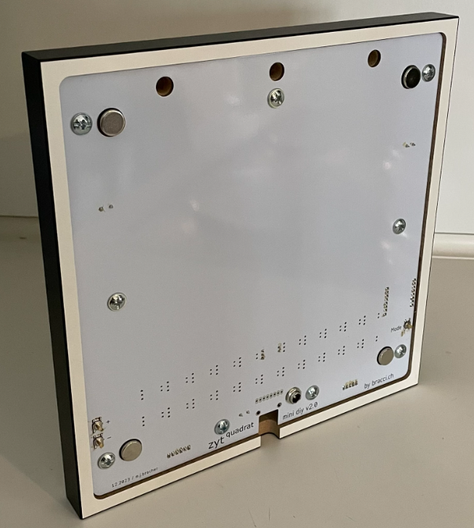
Bestückte Platine montieren
Platine einlegen
Schrauben eindrehen

Slide 20
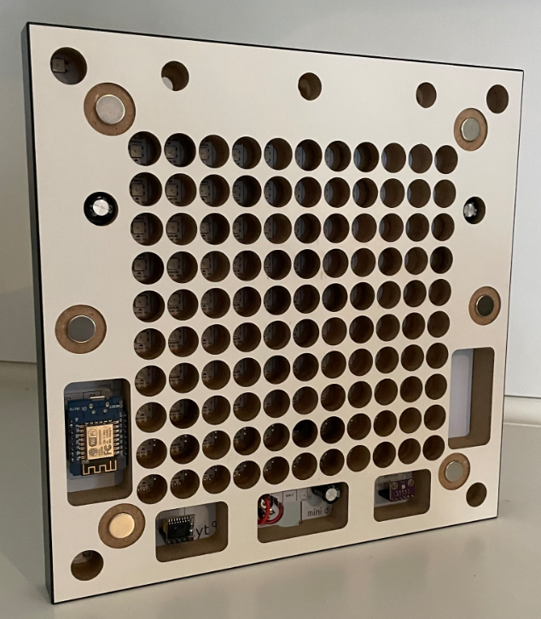
Gehäuse – Magnete einpressen
Magnete von Hand stecken
Magnete bündig zur weissen Gehäuseoberfläche einpressen (z.B. mit Hilfe eines Stücks Kantholz)
Tipp: falls bei nicht-magnetischen Frontplatten rückseitig Metallscheiben aufgeklebt werden -> einzelne Metallscheibe auf
Magnet legen und bündig einpressen. So wird sichergestellt, dass die Magnete nicht zu tief eingepresst werden.

Slide 21
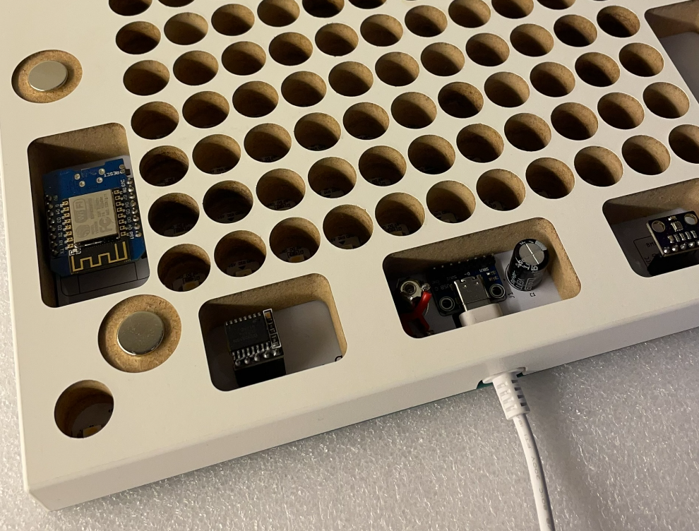
Funktionstest
Uhr mit Strom versorgen
Bedienungsanleitung befolgen

Slide 22
Weitere, technische Informationen (z.B. Web-API, Source Code):
https://github.com/bracci/Qlockwork
Bracci Electronics (https://bracci.ch)
Manuel Bracher
Stegmattstrasse 14
3457 Wasen
Schweiz

